Slide 1
基于SSM框架项目的运作流程
田子赫
软件教研室
12/ 26/ 2020

Slide 2

教学目标
1. 简要介绍一个SSM框架项目的流程和用到的技术。
2. 本课程实践项目介绍和演示，并结合SSM框架相关知识。
Notes:
No “in the future” can remove “in the”

Slide 3

教学目标
框架理论
项目流程与框架理论的结合
项目实践

Slide 4
课程设计
SSM框架项目的流程
思考SSM框架到底是什么
实践项目对于SSM框架的使用
Rod Johnson的事迹
实践及总结
Notes:
Give titles for body paragraphs

Slide 5
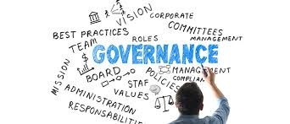




项目流程
SpringMVC
Mybatis
Innovation
Solving Problems
New Opportunities
E-的
Digital Economy
dataData Centers
Databases
Infrastructure
SaaS
PaaS
数据库
界面
BI/Analytics
Promos
Operational Efficiency
业务层
BI/Analytics
Promos
Operational Efficiency
DAO层
Collaborative- Networks
IOT
API
控制器
Spring

Slide 6
SSM框架到底是什么
如果我们把 SSM + 另外一些功能的框架看成一台台式电脑，主机上插了键盘、鼠标、显示器、优盘、音响……那么 Spring 框架好像是电脑的主机，Spring MVC类似于显示器（Web交互很漂亮，对不对），MyBatis好比是个硬盘（移动硬盘、优盘），其他的功能框架如安全框架 Shiro 好比是个指纹登录器。

Slide 7
项目阶段介绍及SSM框架的相关应用
网页阶段： 界面，控制器，业务层，DAO层，数据库
注册功能，发送邮件： 界面，控制器，业务层
登录功能，验证码： 界面，控制器，业务层，DAO层，数据库
拦截器功能： 界面，控制器
发帖功能，显示帖子的功能：界面，控制器，业务层，DAO层，数据库

Slide 8
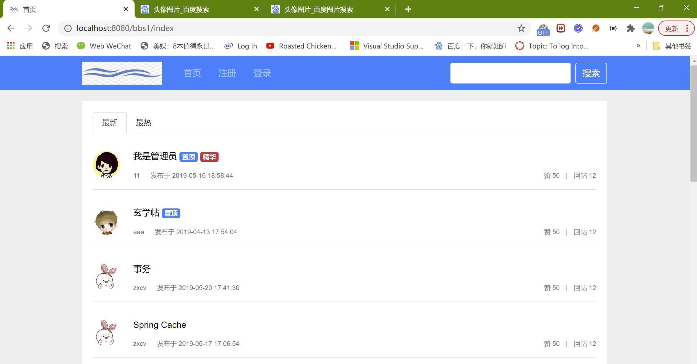

Slide 9
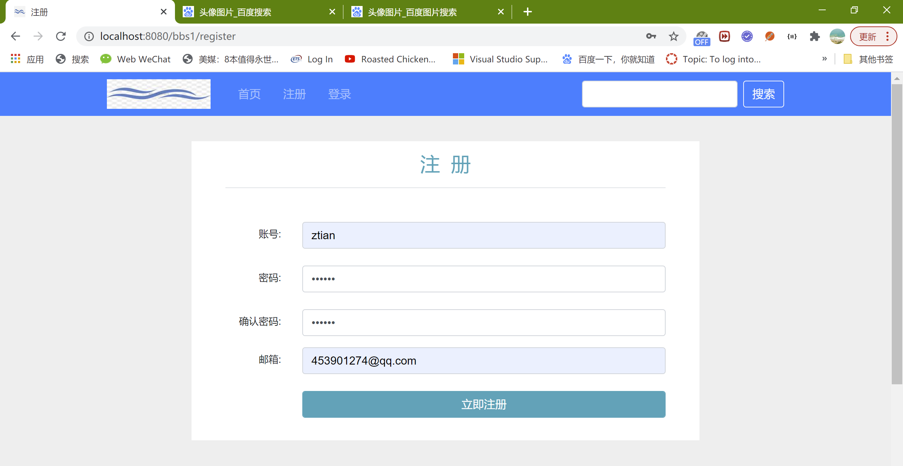

Slide 10
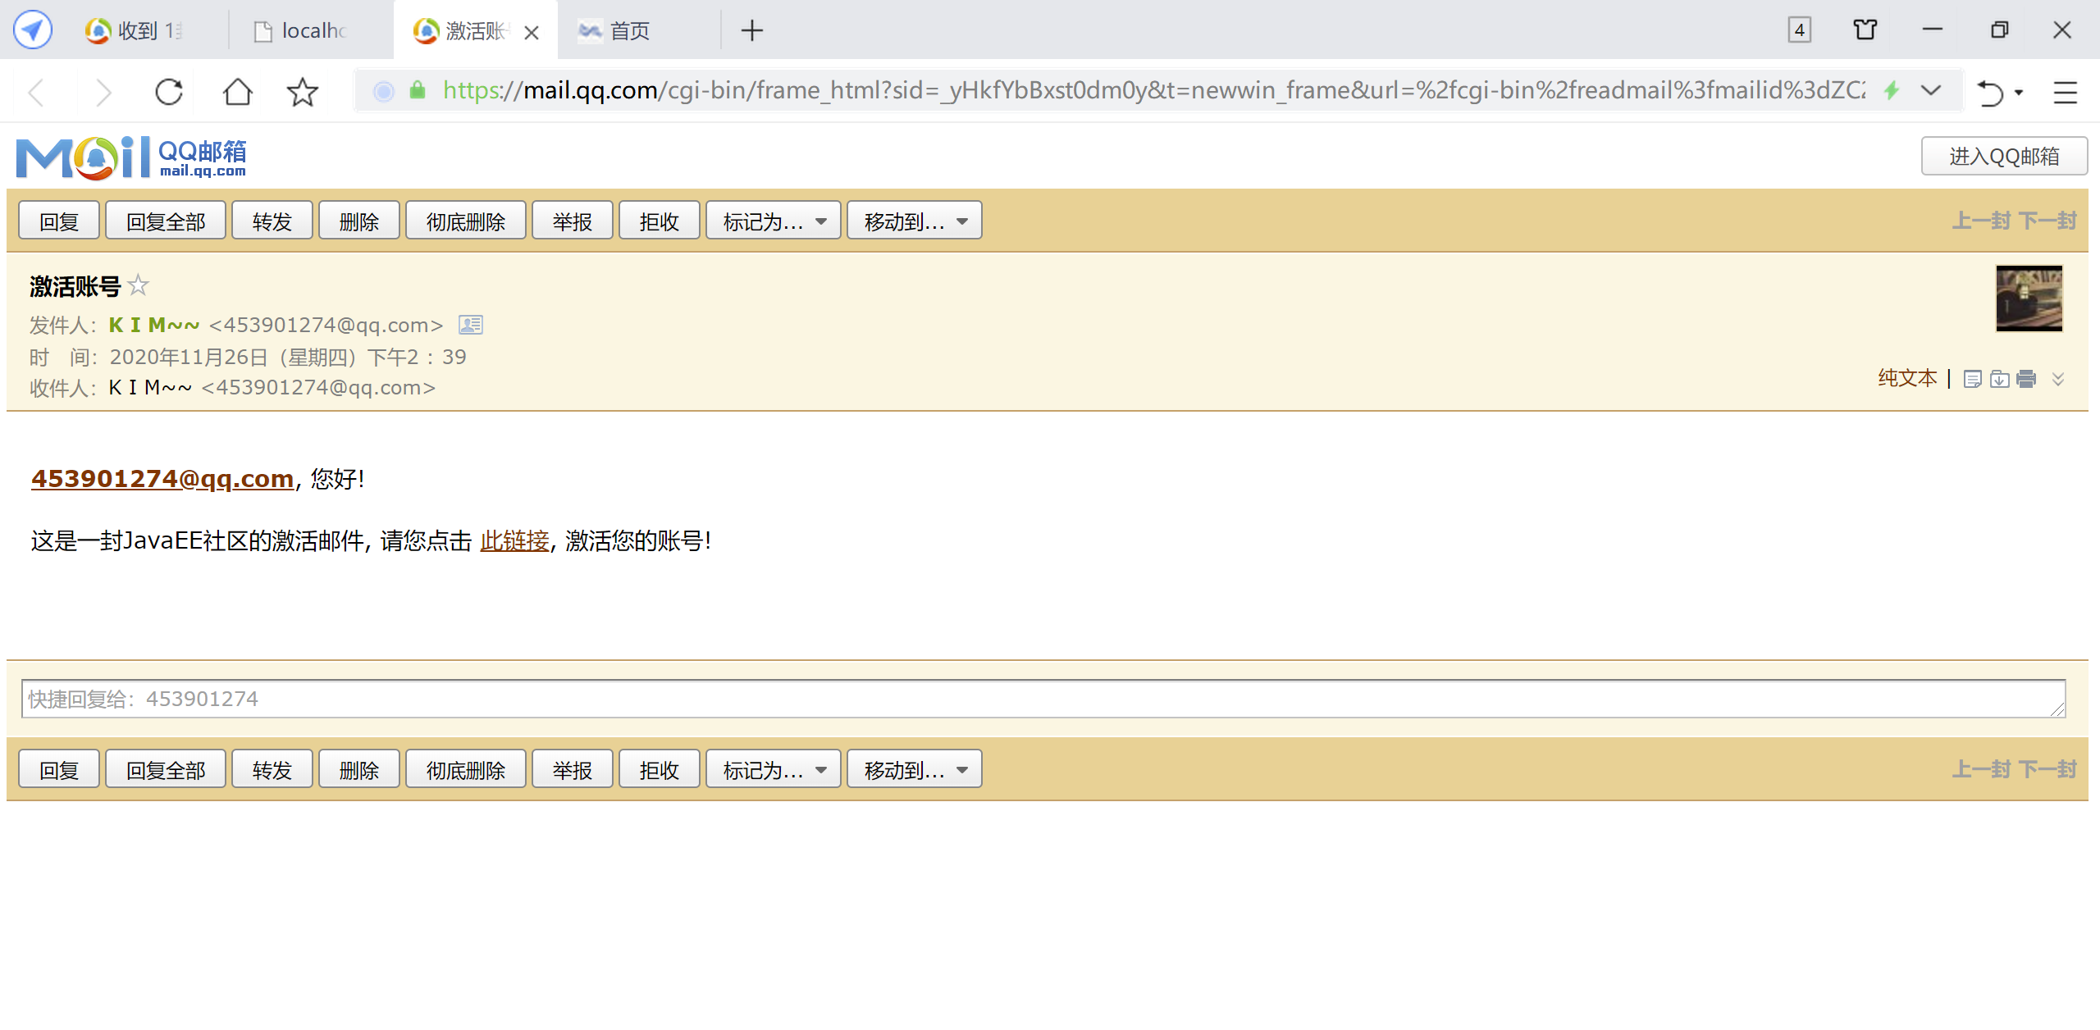

Slide 11
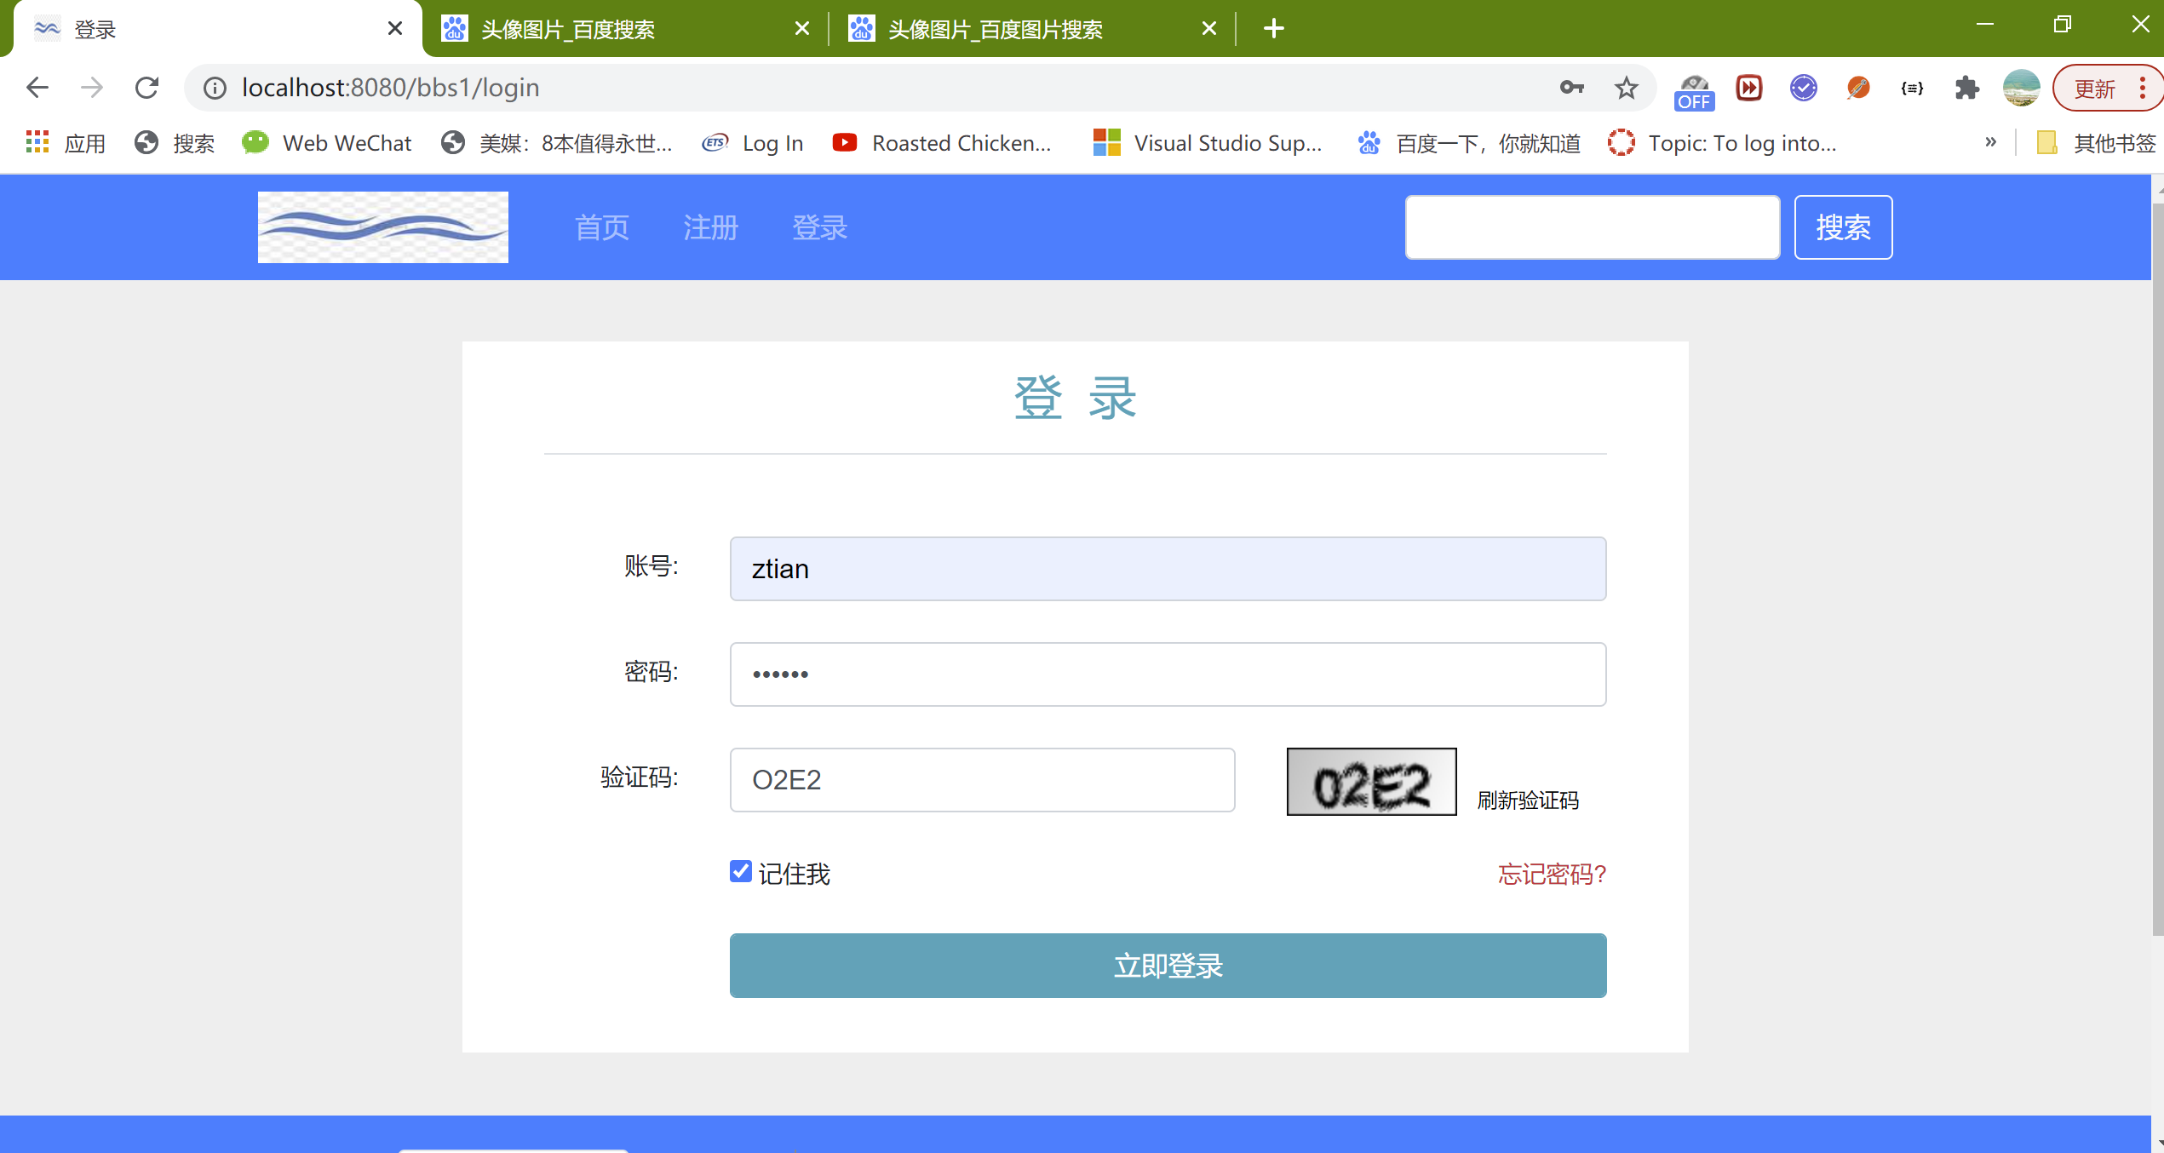

Slide 12
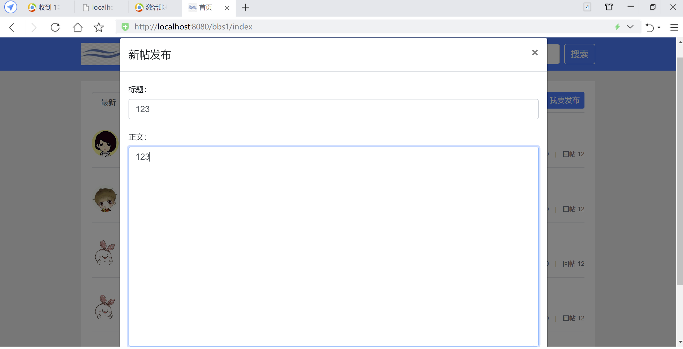

Slide 13
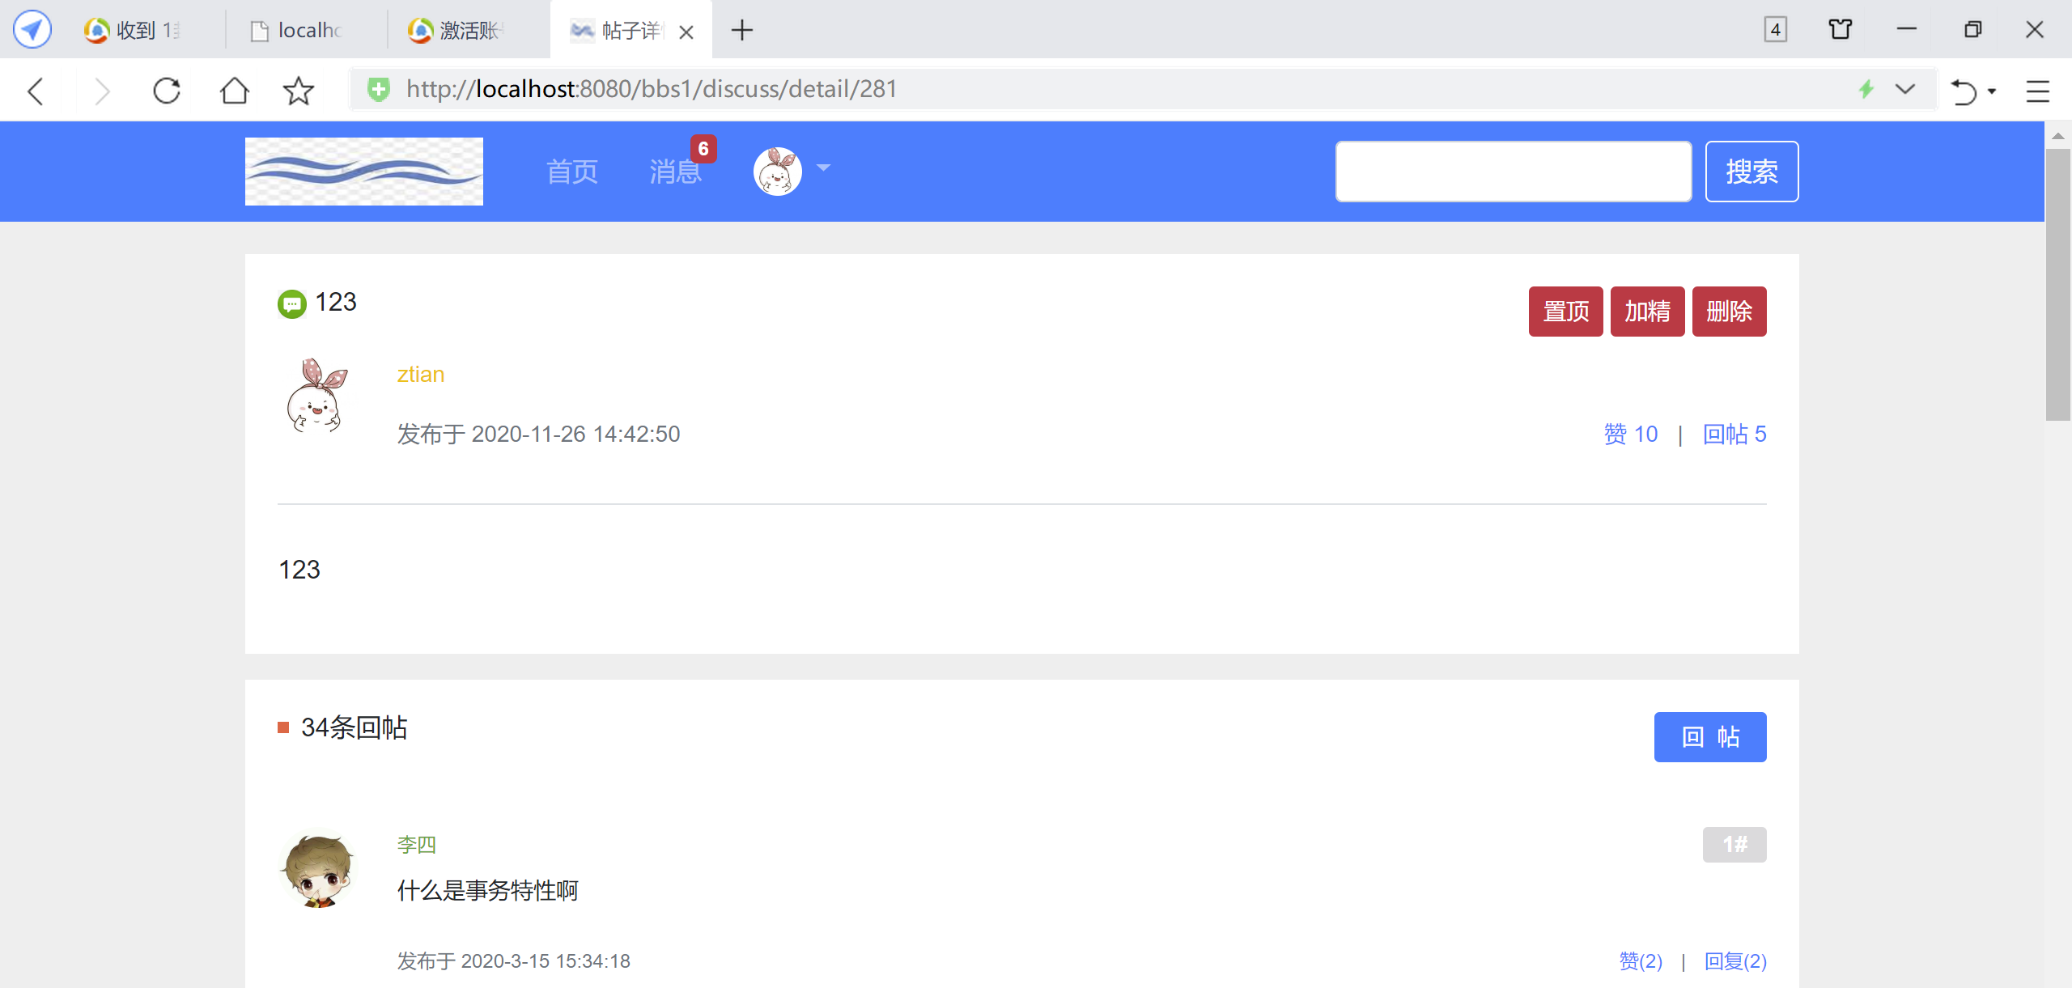

Slide 14

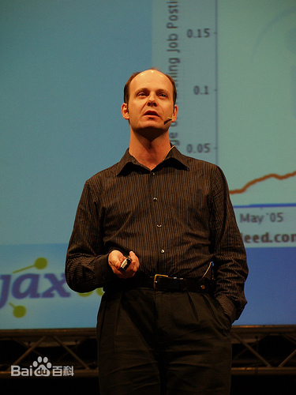
Rod Johnson
Spring Framework创始人，著名作者。
他是悉尼大学的博士，然而他的专业不是计算机，而是音乐学。
对于EJB有深入研究，《Expert One-on-One J2EE Design and Development》
对于权威有质疑精神。
Notes:
Chose
German government
4.0 which means
History and they changed
Factories
Strengthen machine

Slide 15
Rod Johnson
我们曾经在无数的书籍和文章中看到，EJB是J2EE的核心技术之一；而Rod Johnson竟然宣称，绝大多数的J2EE应用根本不需要EJB。
Rod Johnson将会引领一种影响深远的潮流。但这潮流不是Spring和Hibernate,也不是IoC和AOP,甚至不是“轻量级架构”，而是一切实事求是的“循证架构”的工作方式。惟有掌握这种工作方式，你才能够真正自信满满地挺起胸膛说：“我选择的架构是适合应用需求的架构。”
https://www.youtube.com/watch?v=I7CT8Ox_Gcg

Slide 16
1. 技术的演变都是从复杂到简单，让人们能够偷懒。
2. 技术的发展是为了能实现更难更复杂的功能。
3. 创新需要质疑精神和创造性。
4. 创新基于实践 ，经验，市场来确定更实际的方向。

Slide 17
THANK YOU
One machine can do the work of fifty ordinary men. No machine can do the work of one ordinary men.
by Elbert Hubbard

